Slide 1
ГКУ РО «Центр закупок Рязанской области»
ОТЧЕТ
по реализации проекта «Оптимизация процесса взаимодействия структурных подразделений при исполнении предписаний ФАС России и УФАС по Рязанской области».
Срок реализации с 07.11.2022 до 15.03.2023
Руководитель рабочей группы
заместитель директора
Сазонова О.В.

Slide 2
ГКУ РО «Центр закупок Рязанской области»
Рабочая группа

Slide 3
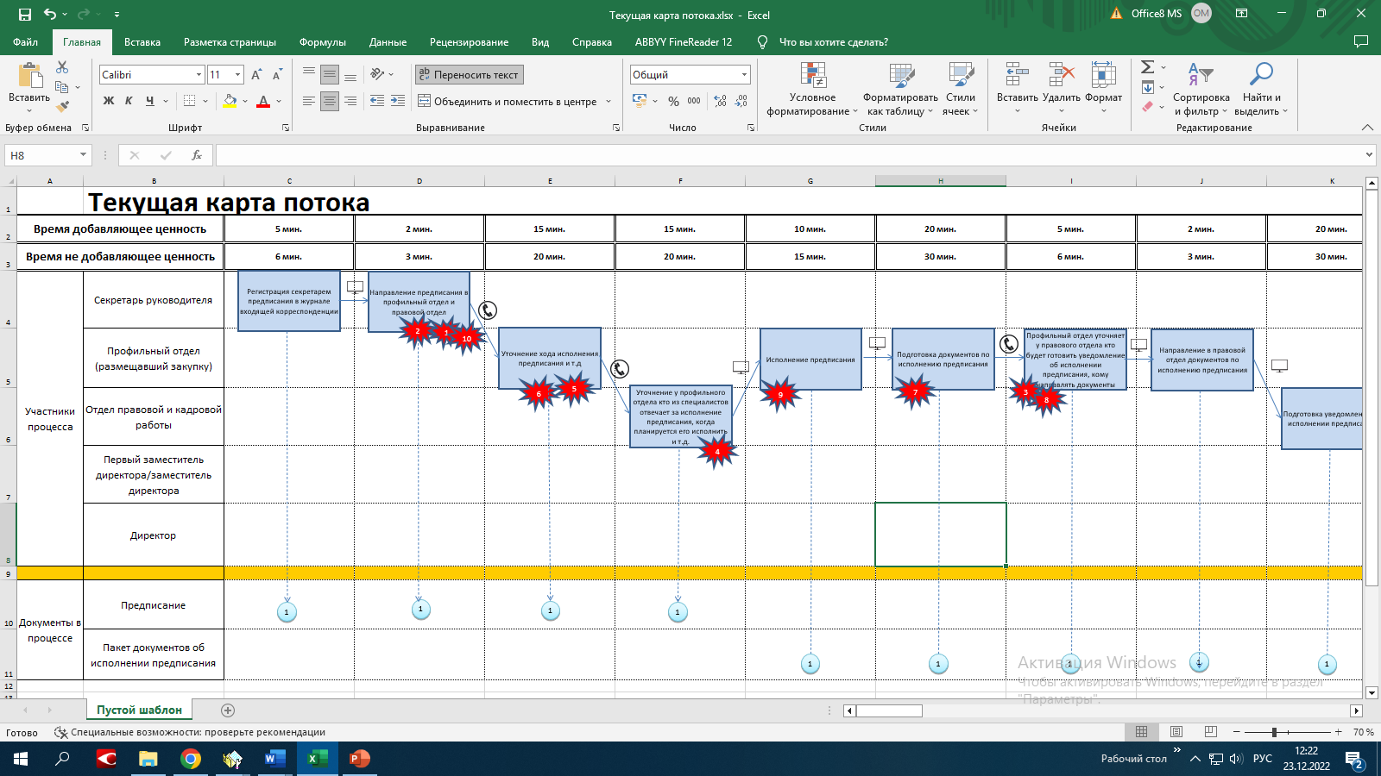
ГКУ РО «Центр закупок Рязанской области»
Карта потока создания ценности

Slide 4
ГКУ РО «Центр закупок Рязанской области»
Карта потока создания ценности
Текущая

Slide 5
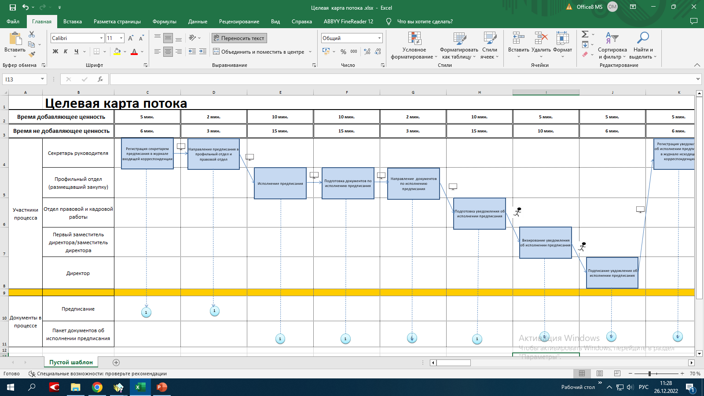
ГКУ РО «Центр закупок Рязанской области»
Карта потока создания ценности
Целевая

Slide 6
ГКУ РО «Центр закупок Рязанской области»
Карта потока создания ценности
Целевая

Slide 7
ГКУ РО «Центр закупок Рязанской области»
Диаграмма Спаггети

Slide 8
ГКУ РО «Центр закупок Рязанской области»
ТОП 5 проблем
 | Наименование проблемы | Решения | Вклад (мин.) | Вклад (руб.) | Иное
1 | Периодическое уточнение информации у специалистов профильного отдела о стадии исполнения предписания | Утверждение единого порядка исполнения предписаний | -7
2 | Отсутствие единой системы фиксации сроков исполнения предписаний | Утверждение единого порядка исполнения предписаний | -10
3 | Отсутствие единой системы фиксации полной информации по выданному предписанию | Создание единой базы данных по исполнению предписаний | -10
4 | Разный подход к наименованию файлов по исполнению предписания при направлении в правовой отдел | Разработка единых названий для документов об исполнении предписаний | -10
5 | Уточнение информации у специалистов правового куда направлять документы об исполнении предписания | Утверждение единого порядка исполнения предписаний | -5

Slide 9
ГКУ РО «Центр закупок Рязанской области»
Карточка проекта

Slide 10
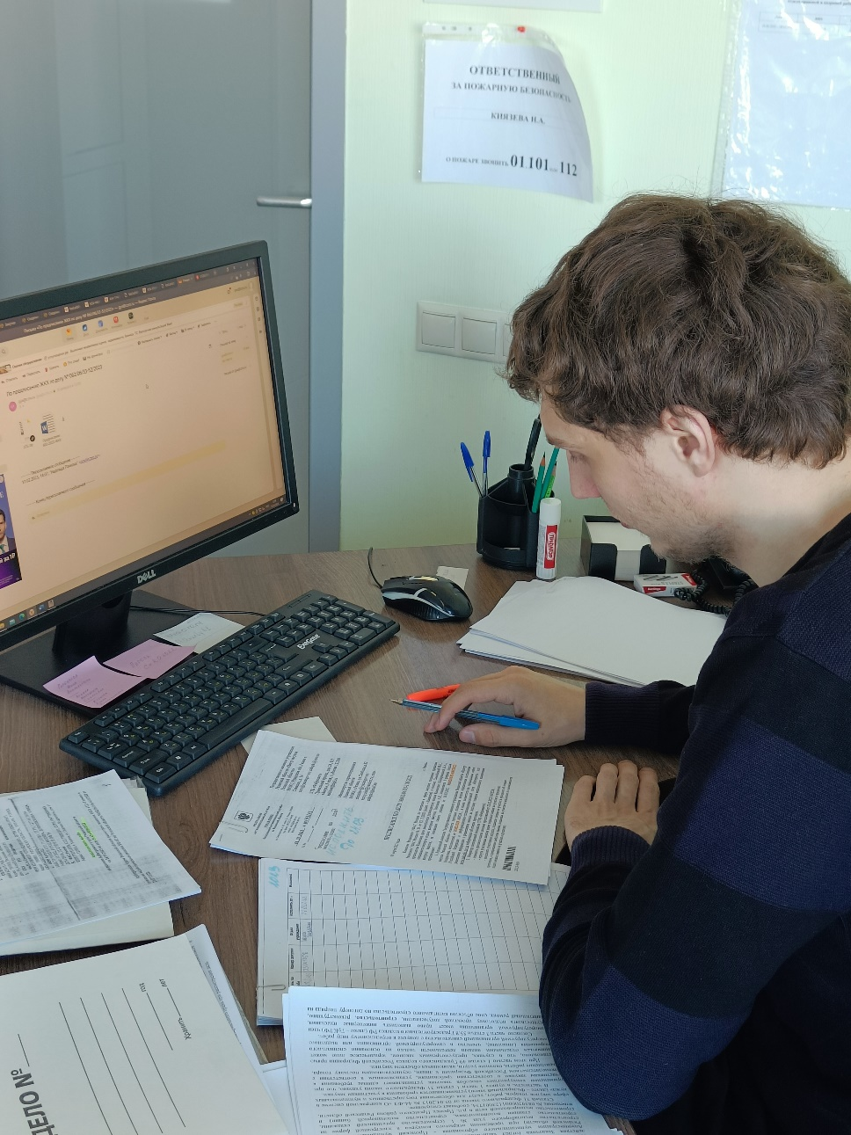
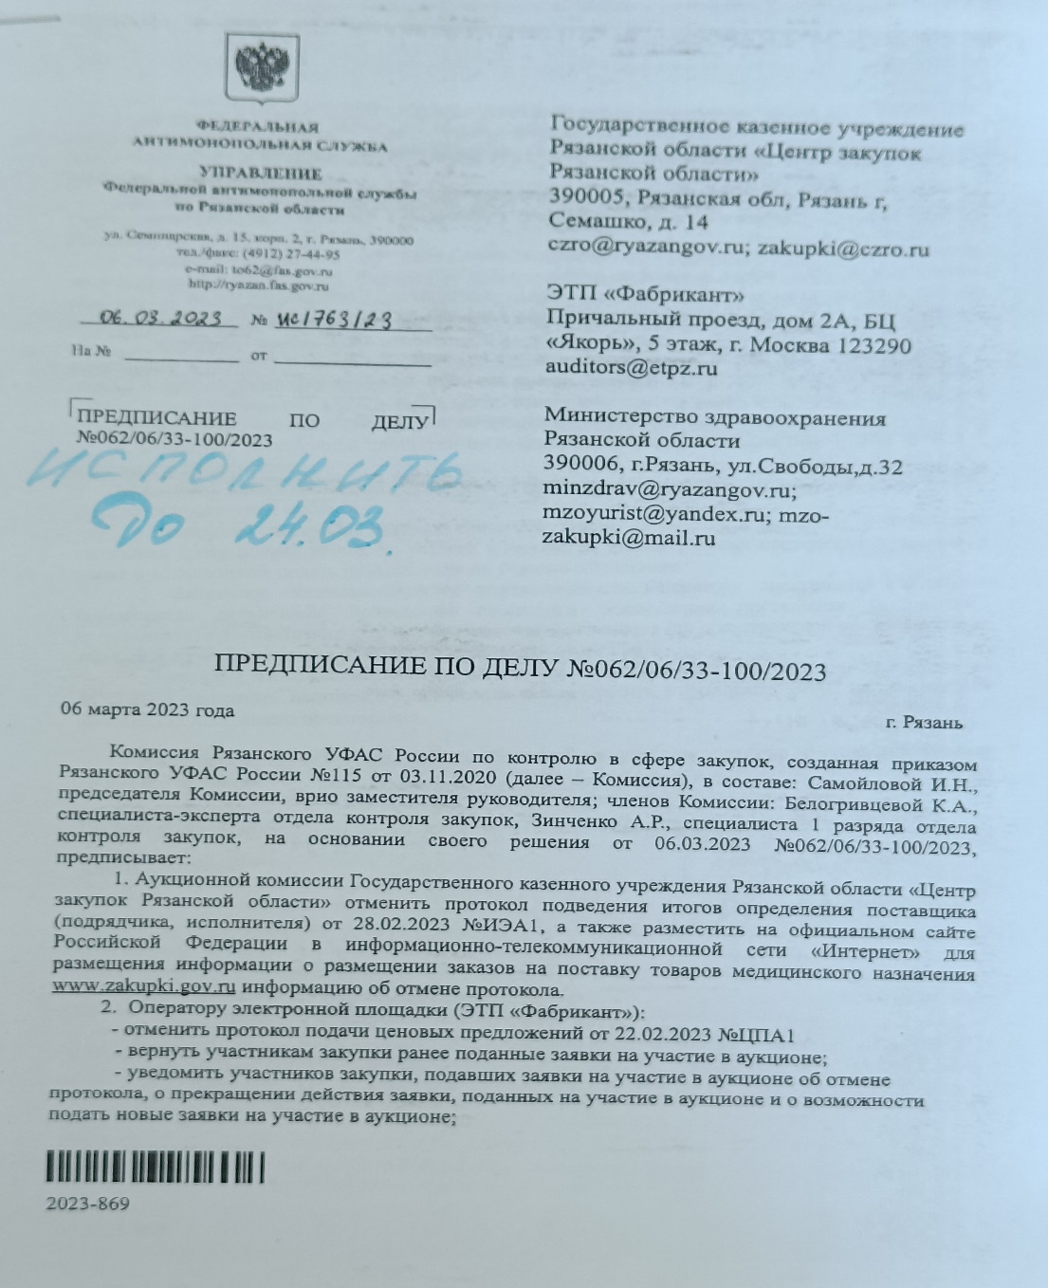
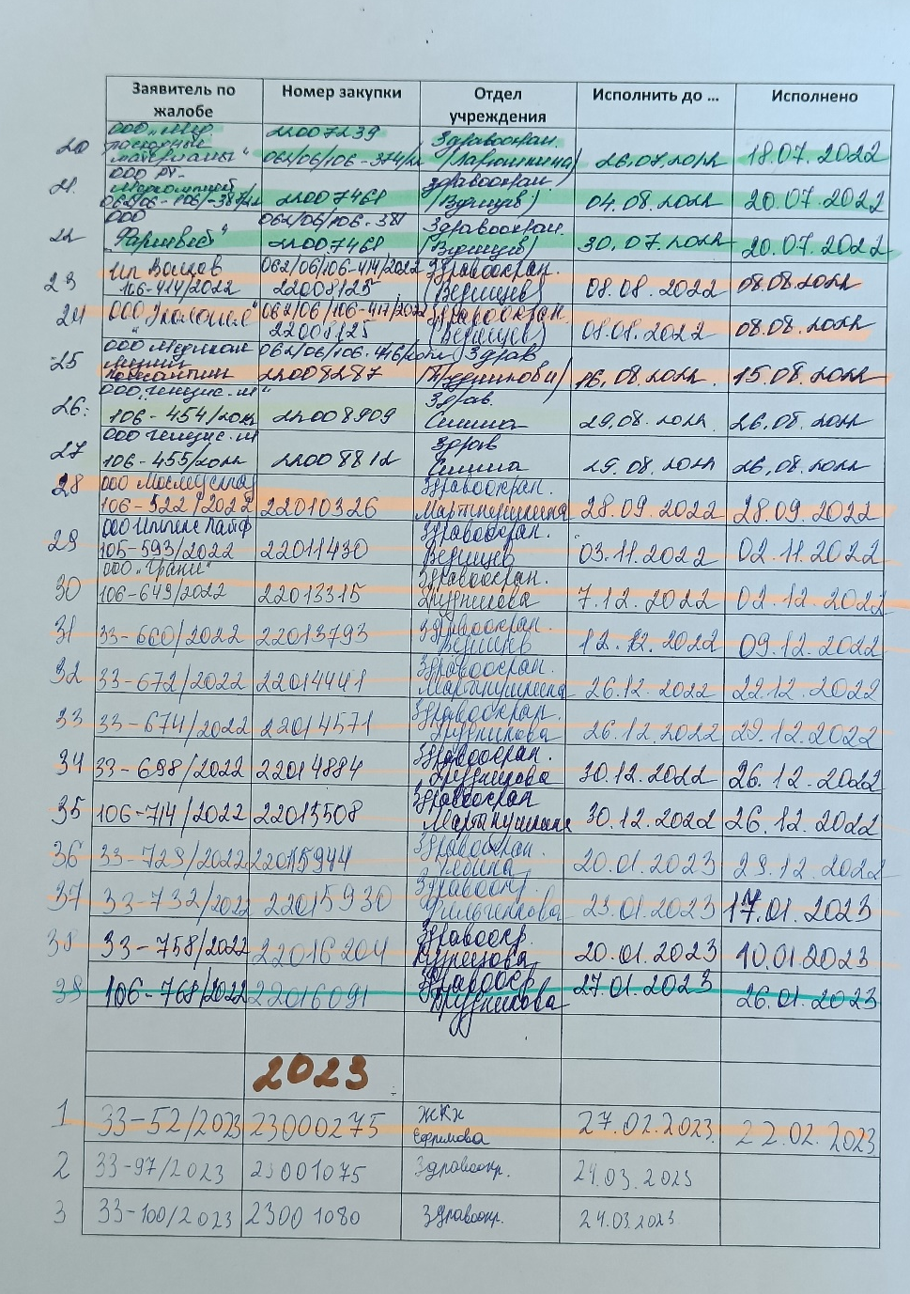
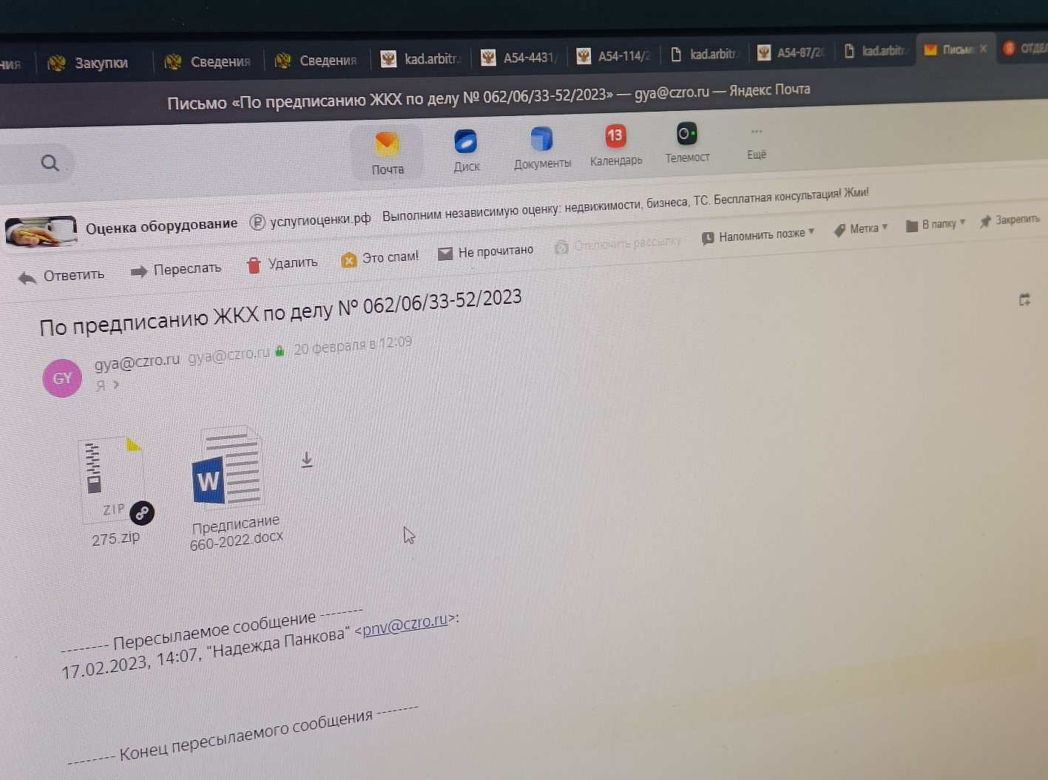
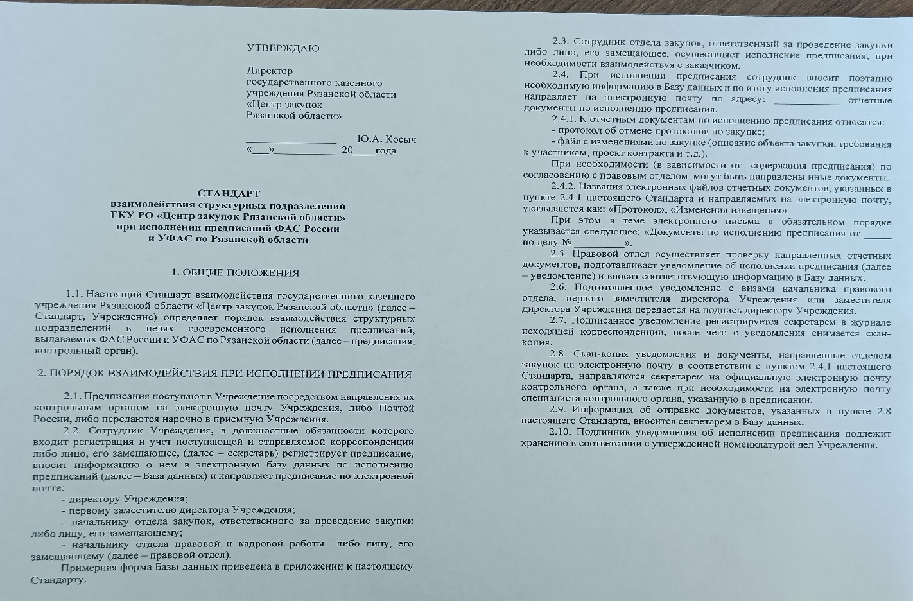
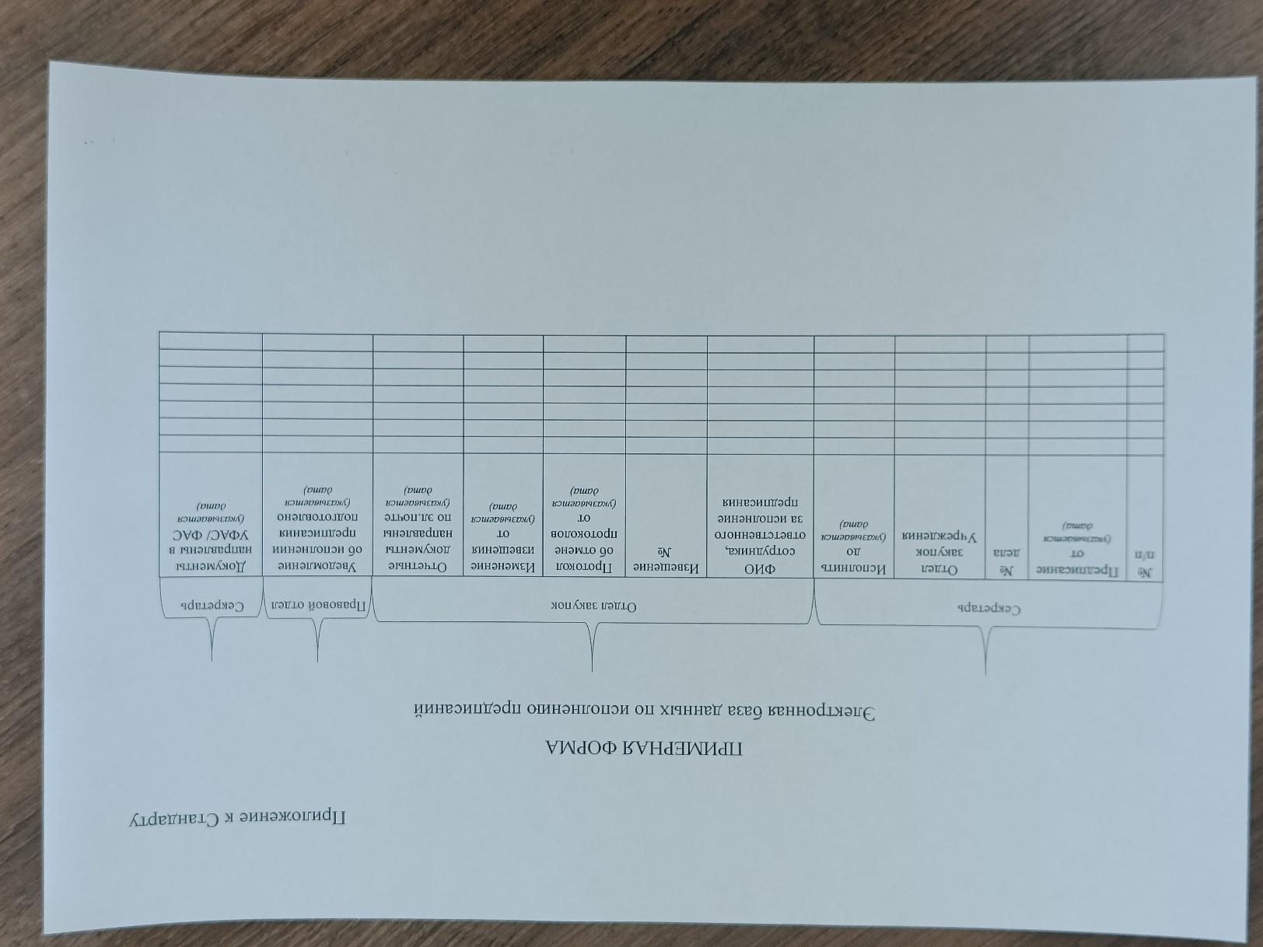
ГКУ РО «Центр закупок Рязанской области»
Итоги работы ДО/ ПОСЛЕ
1,5,6,8,10
2,3,4,7,8,9

Slide 11
ГКУ РО «Центр закупок Рязанской области»
Итоги работы
Сокращение времени на сбор информации о ходе исполнения предписания
Сокращение времени на проверку документов об исполнении предписания
с 60 минут до 5 минут
с 15 минут до 5 минут
Устранены потери, не приносящие ценности процессу: ожидание (уточнение информации у специалистов профильного отдела о стадии исполнения предписания); лишние движения (отсутствие единообразия при взаимодействии структурных подразделений); перепроизводство (дублирование информации в случае отсутствия ответственного лица, лишние движения документов).
Реализация указанных мероприятий позволила достичь целевых показателей и не потребовала расходования бюджетных средств.

Slide 12
СПАСИБО ЗА ВНИМАНИЕ!

